Slide 1
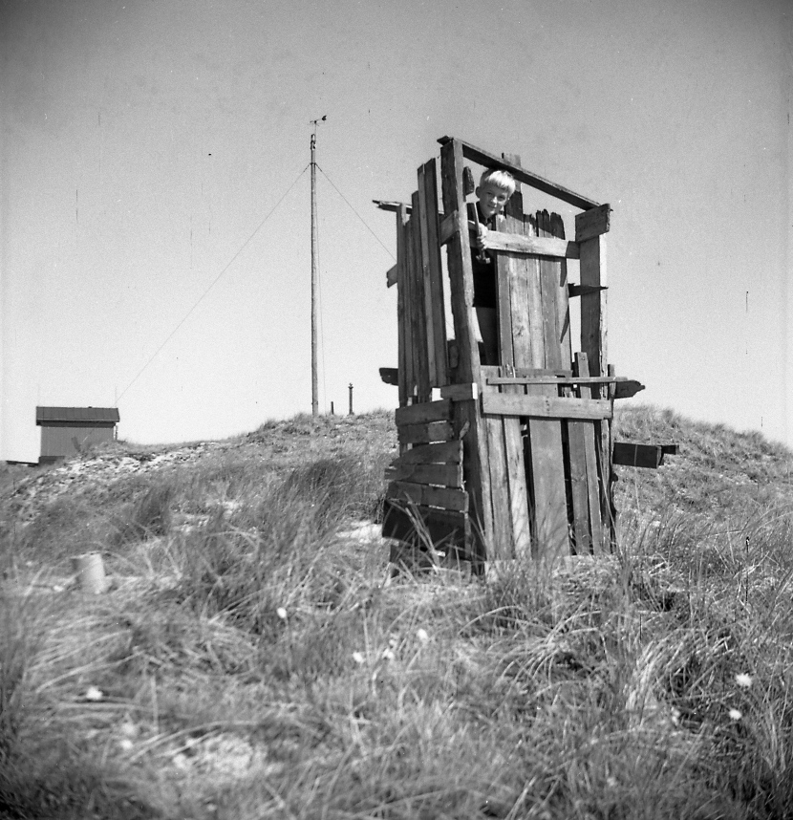
”Jeg er gået i tænkeboks”
eller: ”hvordan man slår brædder sammen” Elias Ole Tetens Lund
Notes:
Ude i klitterne ved Lyngvig Fyr grundlagde jeg en sommer min byggevirksomhed.
Det var drivtømmer, som jeg slæbte op fra stranden ved Vesterhavet. Der sidder jeg oppe på første sal med hammeren i hånden

Slide 2
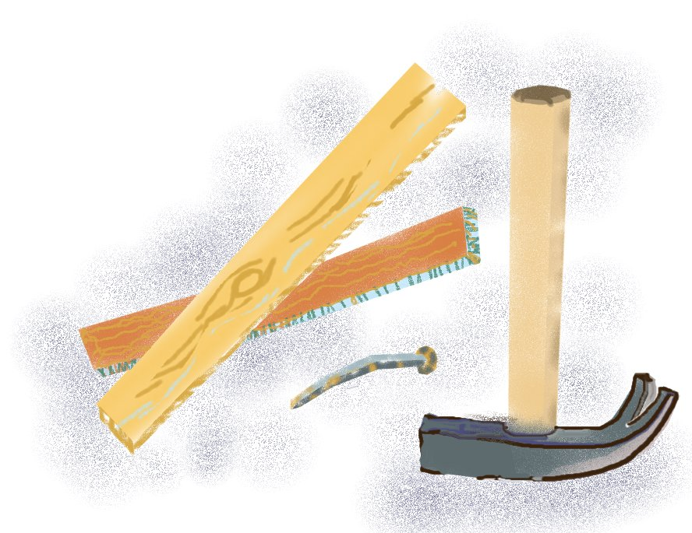
Notes:
Besat af brædder og søm. Der skal slås rigtig mange søm i, før du lærer at samle to brædder uden at de flækker, uden at sømmet bøjer og uden at du sømmer ned i et bord eller et gulvbræt.

Slide 3
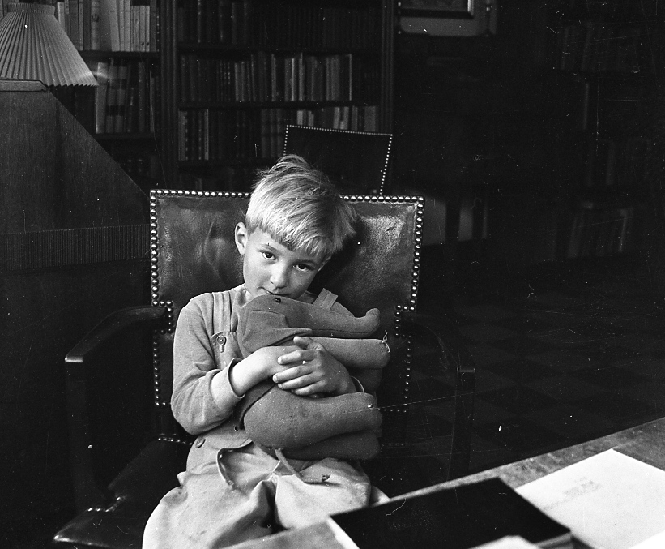
Notes:
Jeg var så heldig, at min far var et rigtigt upraktisk bogmenneske. Så han sagde altid: Pas nu på, Pas nu på – det er farligt. Men jeg lærte at ramme sømmet på hovedet og ikke lægge fingrene imellem.

Slide 4
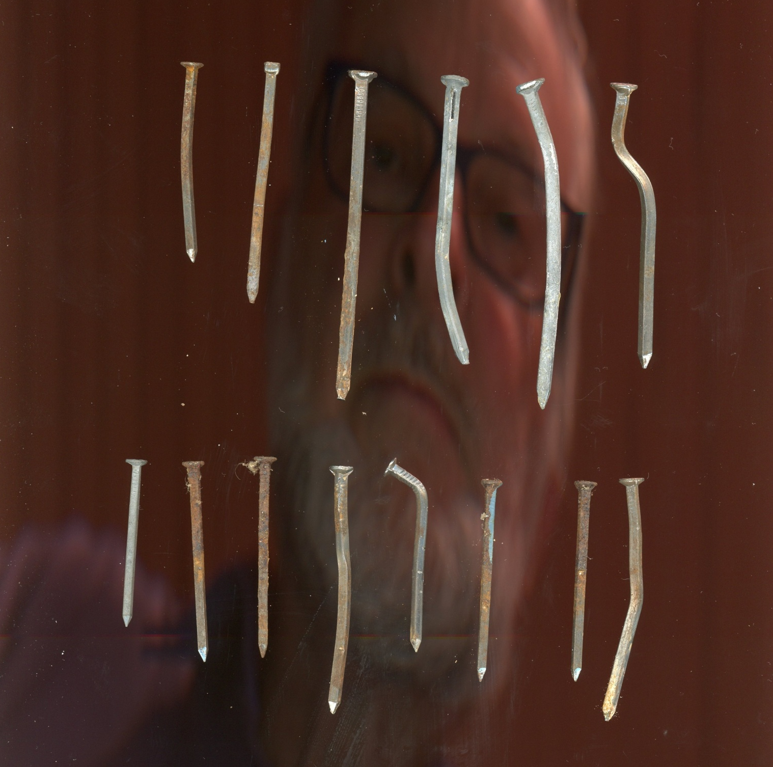
Notes:
Jeg havde gode muligheder for at lære at slå søm i, så de gik rent ind, eller så de bøjede. Og et bøjet søm kan da rettes ud igen. Senere lærte jeg at banke sømmet lidt ind, så bøje det, og så slå det helt ind - så det krummede sig inde i træet og holdt bedre fast.

Slide 5
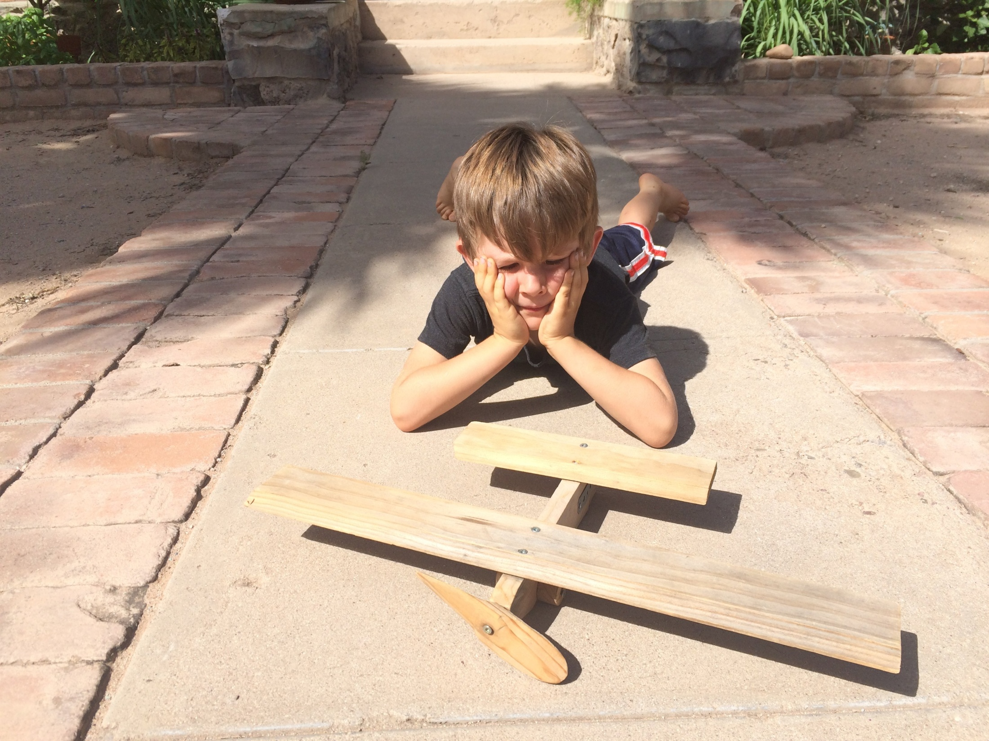
Notes:
Den gang jeg lavede min første flyver. Jeg hentede bræddestumper nede i tømmerhandelen. Vi børn snakkede om, at tømmerhandleren havde været frihedskæmper og modtaget våben, der blev kastet ned om natten af de engelske flyvere. Jeg havde set en propel, men som 5-årig kunne jeg ikke snitte en selv. Det der med at bruge en dolk var jo farligt, sagde de voksne.

Slide 6
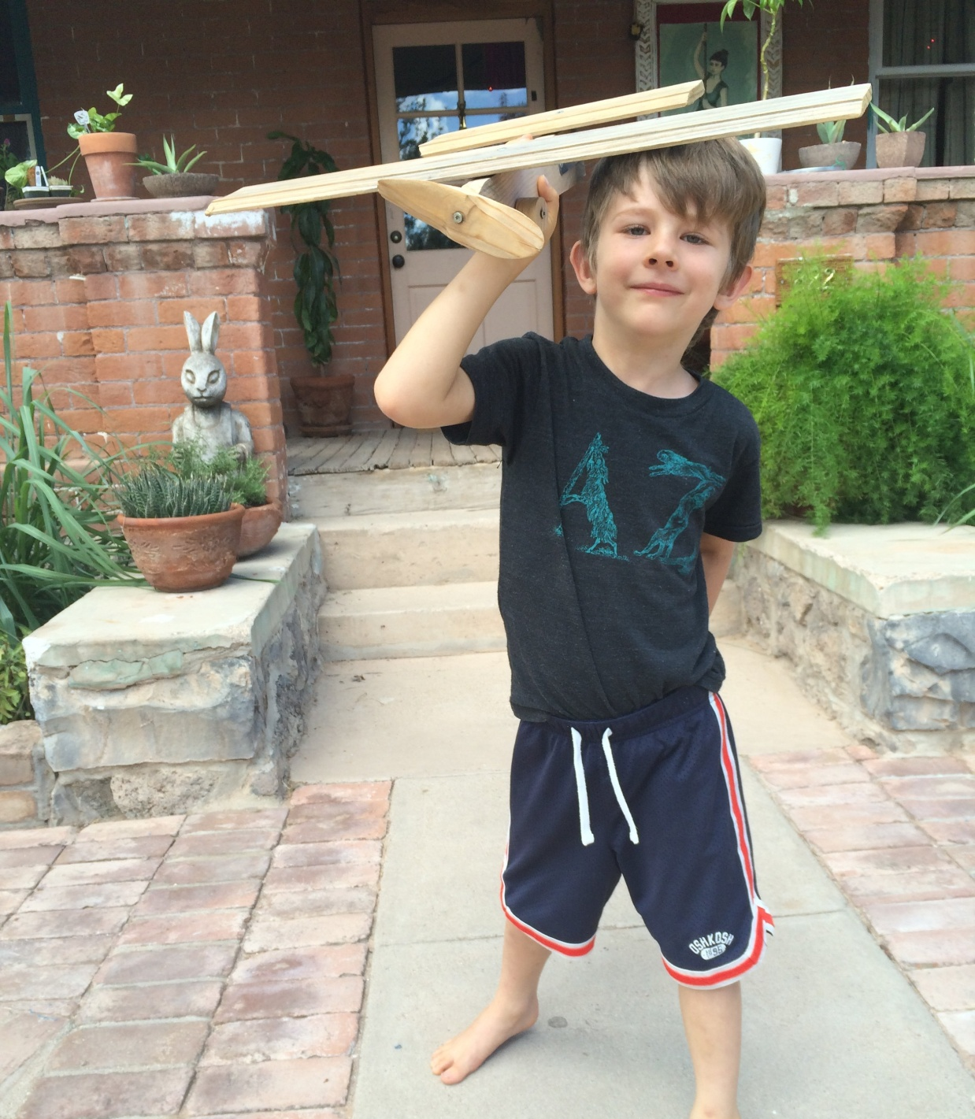
Notes:
Jeg har snittet propeller til mine børn, og nu har jeg også lavet en til mit barnebarn i Amerika.
Baltazar er glad for sin flyver. Han bor i Arizona – midt i en stor by i en ørken med kaktus. Han bor 25 timer væk, så vi kan nok få brug for en flyvemaskine.

Slide 7
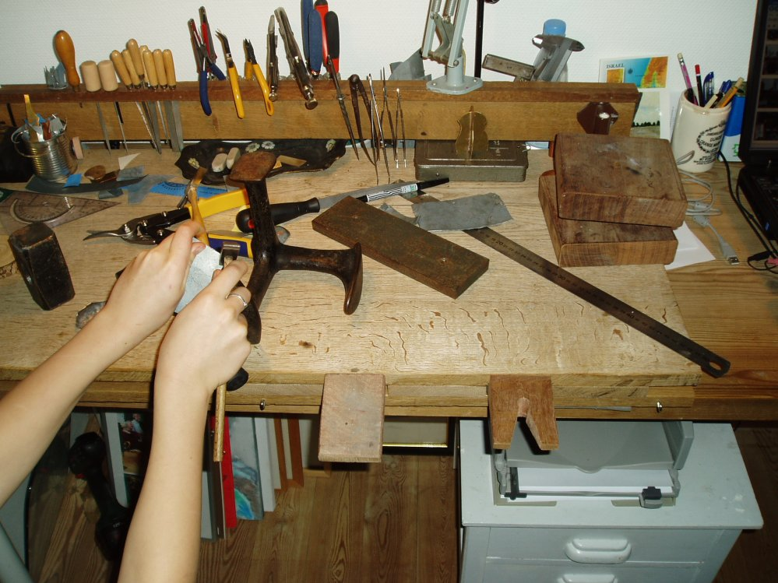
Notes:
Hjemme i Svendborg tømrer jeg et arbejdsbord til børnebørnene – og til mig selv.
Her er alt, hvad der er nødvendigt, når der skal klippes og files og saves og loddes
I kobber, zink og messing fra produkthandleren.

Slide 8
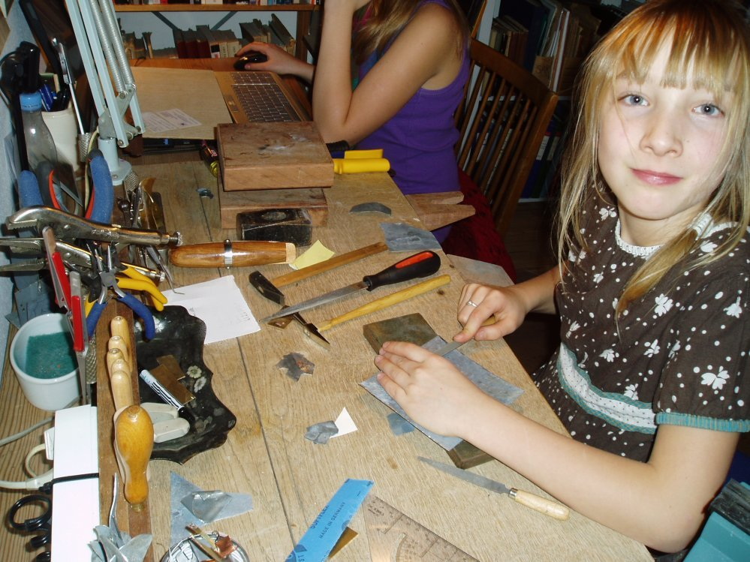
Notes:
Amalie er af den fingernemme slags. Hun er helt vild med at forme ting.
I baggrunden sidder hendes søster, der er mere til computer og mange ord.
Det her er, når der er ferier – men i skoletiden havde jeg også brug for pauser fra tavle og kridt.

Slide 9
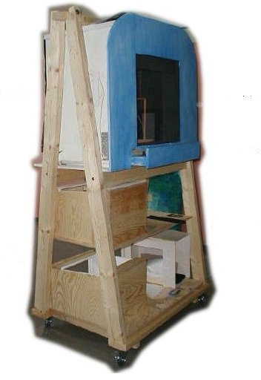
Notes:
Når det kom over mig, fik jeg lyst til at lave noget sjovt og krævende.
Her er det et lysteater med en indbygget dæmperpult. Beregnet til at lyssætte og fotografere de skulpturer, som mine elever
arbejder med i billedkunsttimerne.

Slide 10
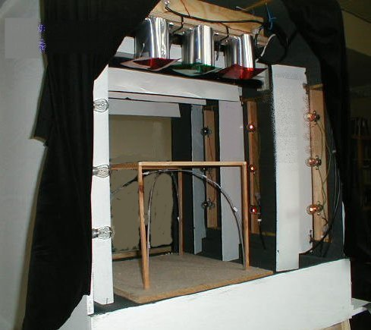
Notes:
Her ser du teateret fra bagsiden: tre rækker med lamper i hver side og tre farvede
lamper foroven sammen med et ultraviolet ovenlys.
Alle lamper kan styres fra dæmperpulten. En kollega lavede kredsløbene til mig

Slide 11
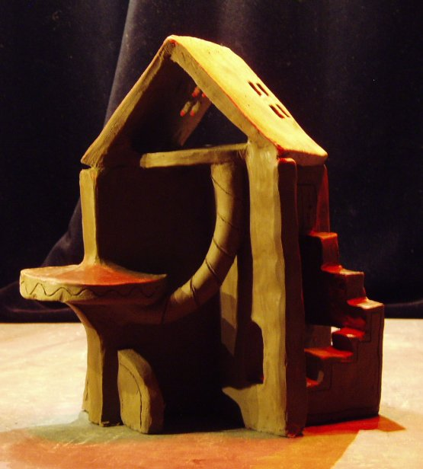
Notes:
Her et eksempel på en lerskulptur af Mathilde, der sikkert har lavet en stribe fotos
Med forskellig lyssætning. Hovedlys og udfyldningslys og farvet lys kan varieres.
Her er resultatet meget dramatisk med hårde kontraster.

Slide 12
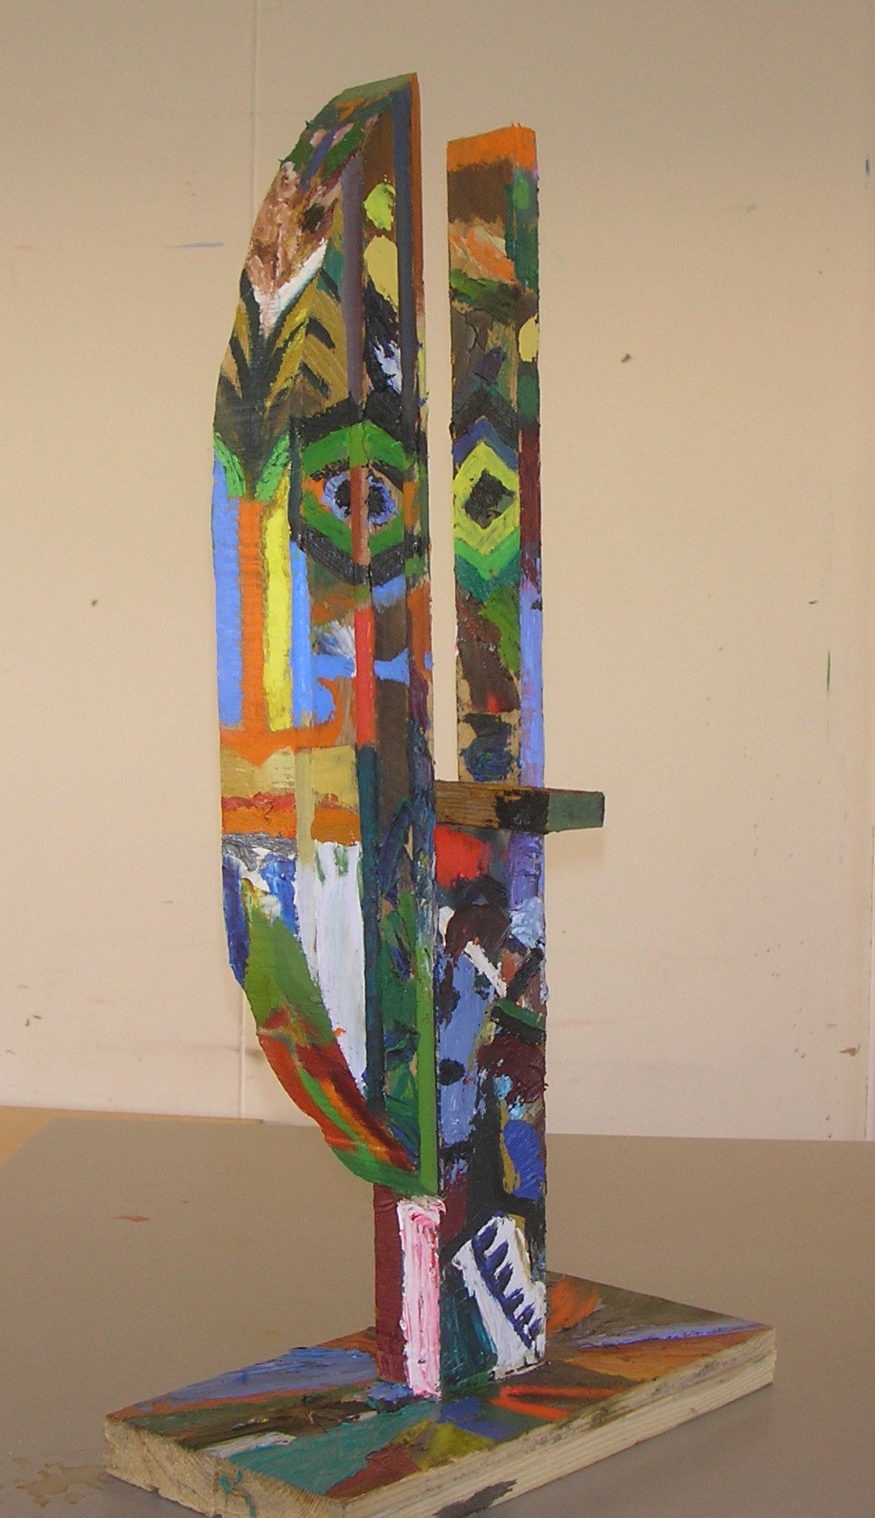
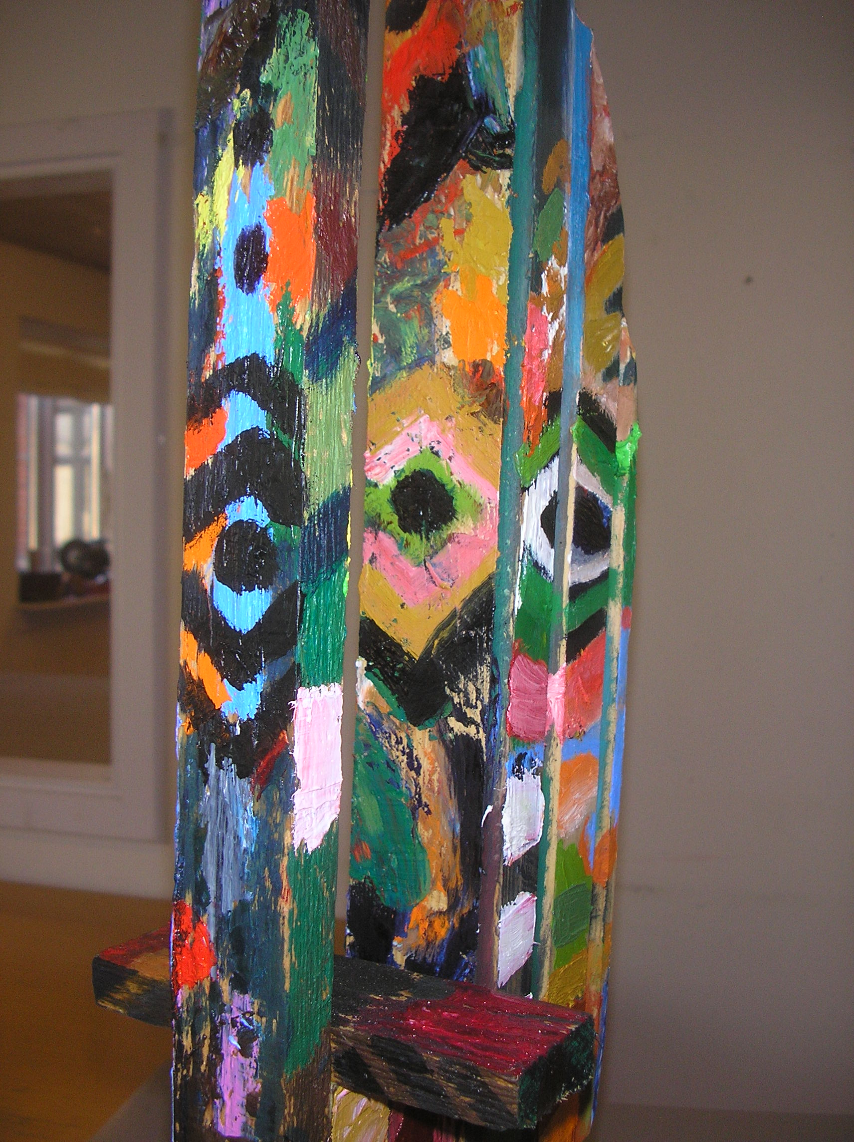
Notes:
Pensionisttilværelsen: Nogle få stykker træ bankes sammen. Værsgo at male, venner. Det er et fælles maleri.
Det er restefarver fra paletten. Snart er det paletkniven, der er det foretrukne redskab. Det giver den faste og tætte overflade, og det inviterer til de enkle former. Se øjnene, de åbner sig på en geometrisk måde.

Slide 13
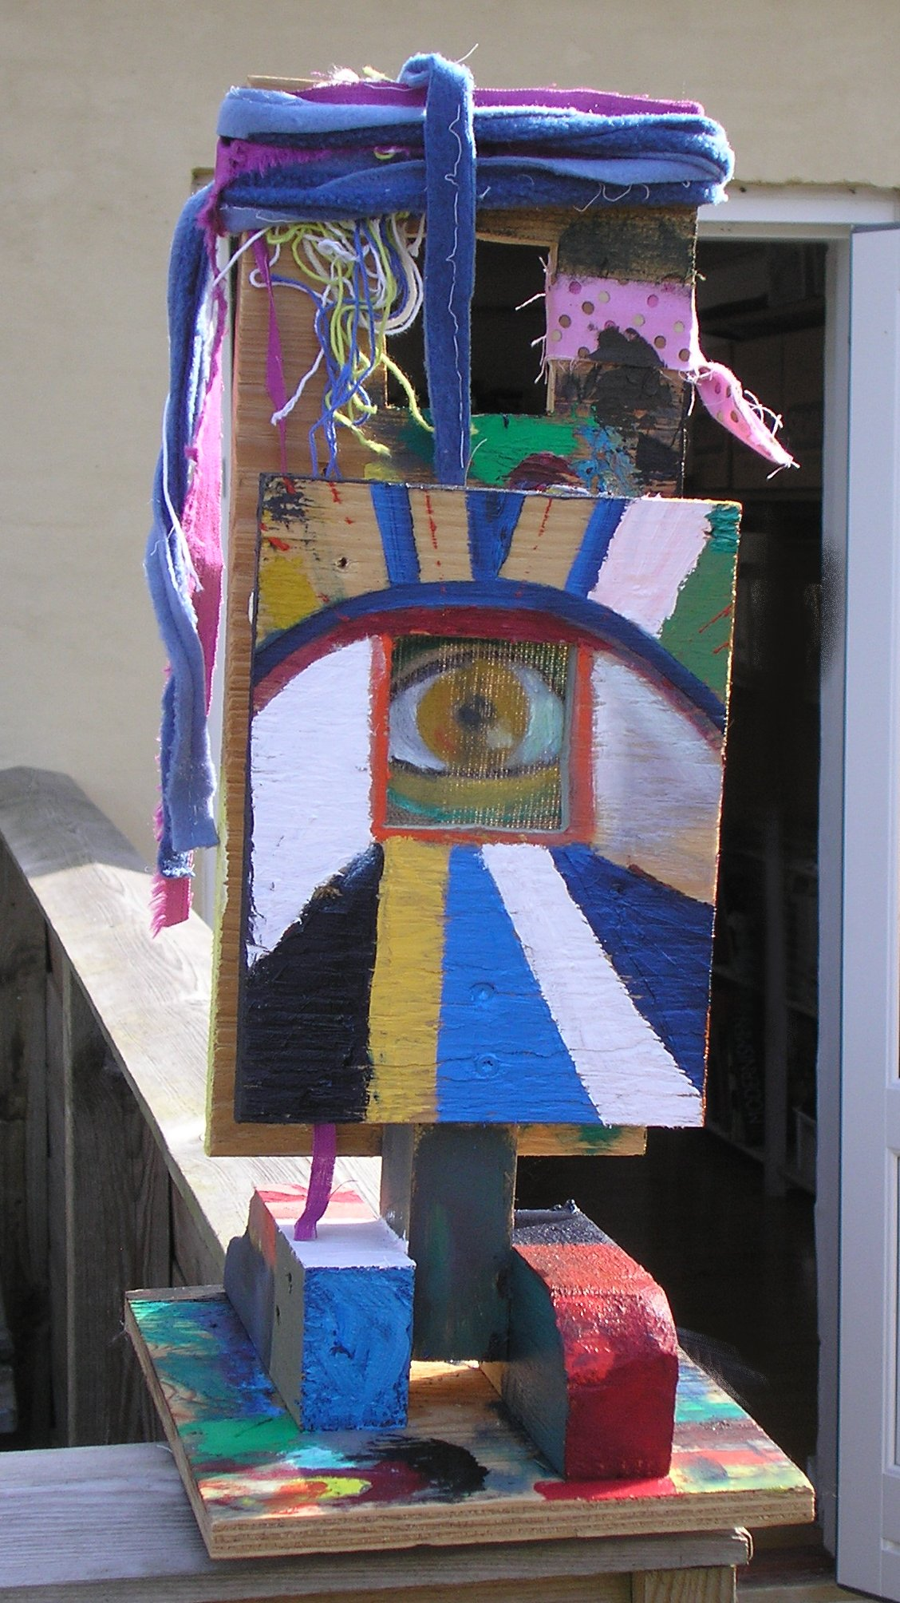
Notes:
En anden en af dem, som vi tørrer alting af på. Et bundbræt, to fødder, en lodret, to stykker plade med udsavede huller, et stykke malerlærred og lidt klude. Dertil nogle få søm. Det er sømmene, der holder sammen på det hele – men snart
tager farverne føringen og plaprer løs, men sømmene holder mund og holder sammen.

Slide 14
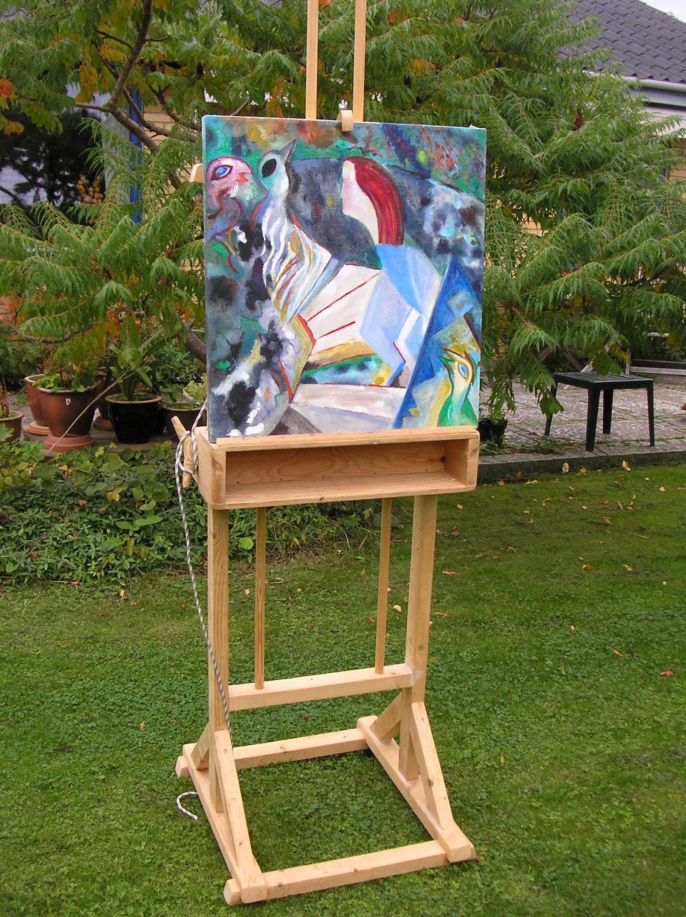
Notes:
Et stafelli med et trinløst hejsesystem. Det skulle tænkes grundigt igennem. Flere tegninger skulle der til.
Ideen med at bruge rundstokke. Det yderste par stokke er gjort fast til konstruktionen – det inderste par
løftes sammen med skuffen og

Slide 15
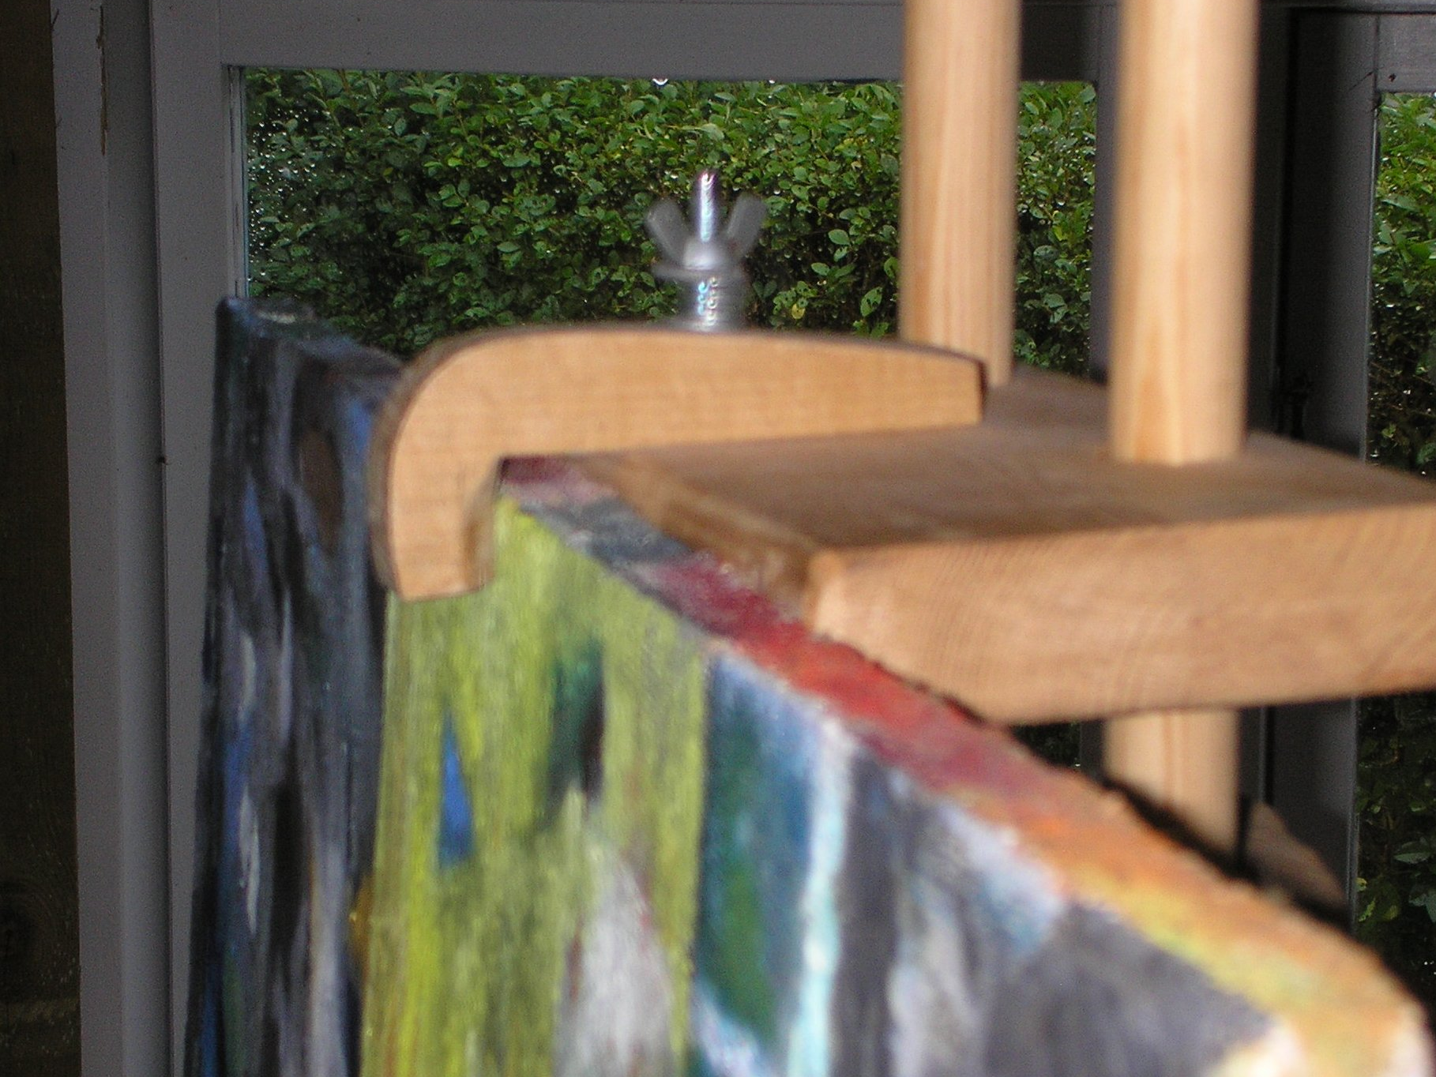
Notes:
De inderste styrestænger er udstyret med et glidebrædt med en griber, der sættes ud over lærredet foroven.
Når jeg tager fat i snoren til hejset, følger det hele med op eller ned. Griberen kan gribe ud over flere forskellige tykkelser lærredsrammer.

Slide 16
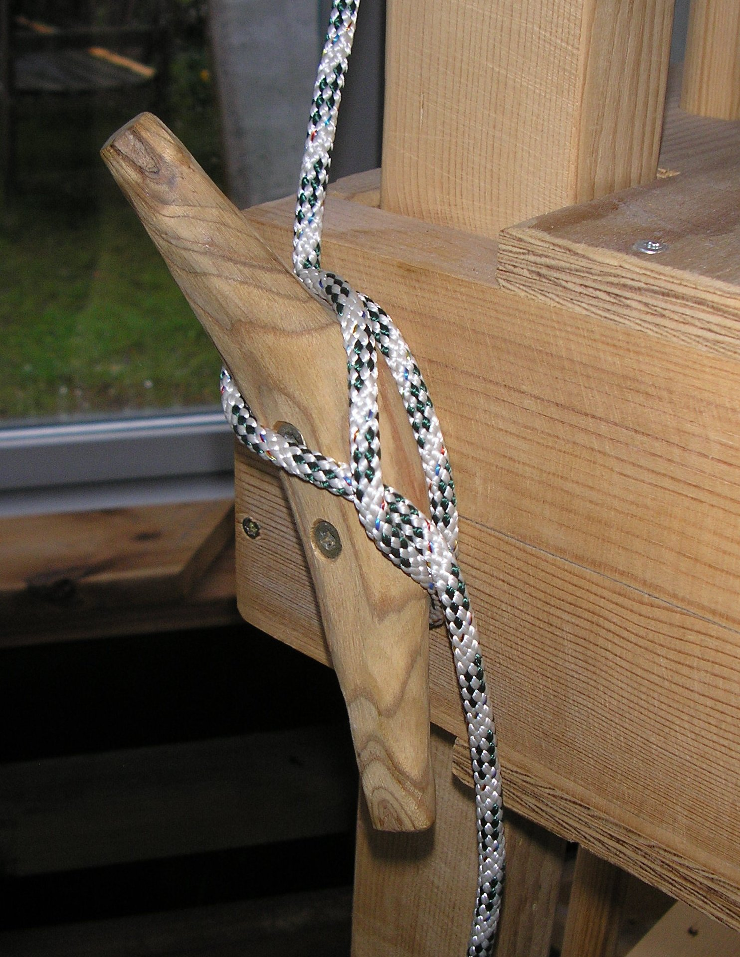
Notes:
Snoren skal gøres fast et sted. Et smukt stykke hjortetaktræ skulle formes som en fugl til at vikle snoren om.
Svendborgs maritime folk vil nok kalde den noget andet, men jeg foretrækker det billeddannende ord FUGLEN.

Slide 17
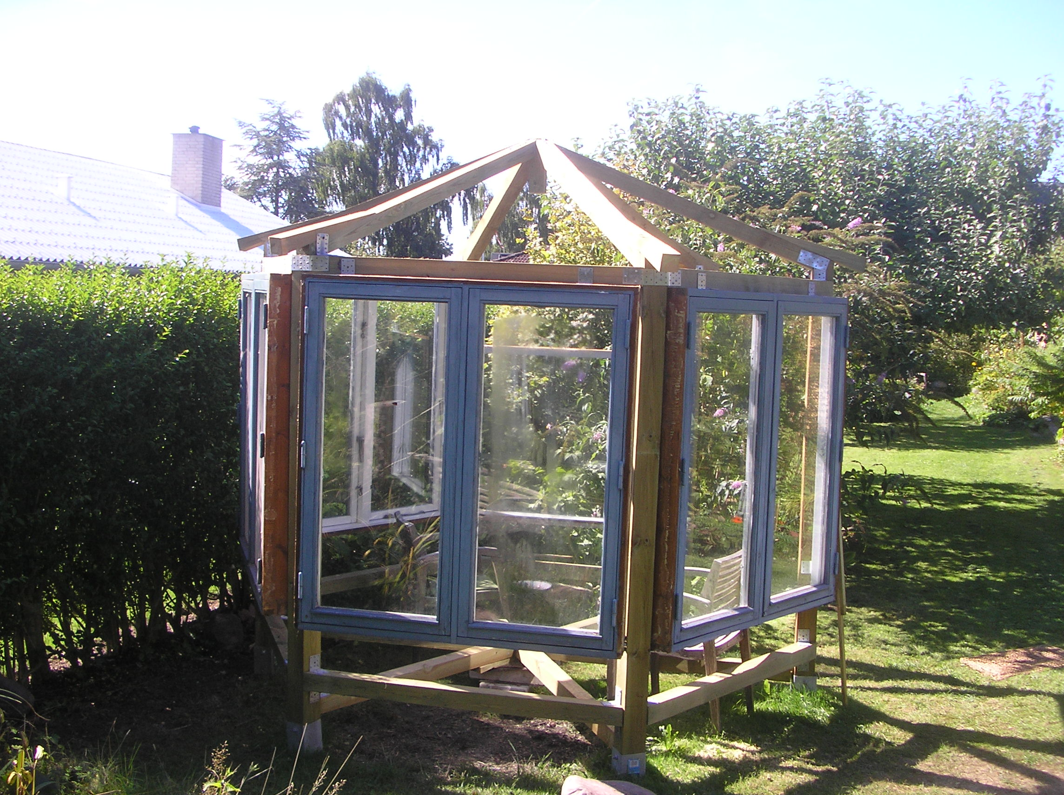
Notes:
Gamle vinduer genbrugt til en havepavillon. Sekskantet. Det stiller krav til utallige målinger af vinkler,
når træet skæres til. Jeg må gå til bekendelse: her har jeg svigtet hammeren og sømmene – det hele
er skruet sammen, sømmene kan tælles. Fordelen ved skruer er, at de kan skrues ud igen.

Slide 18
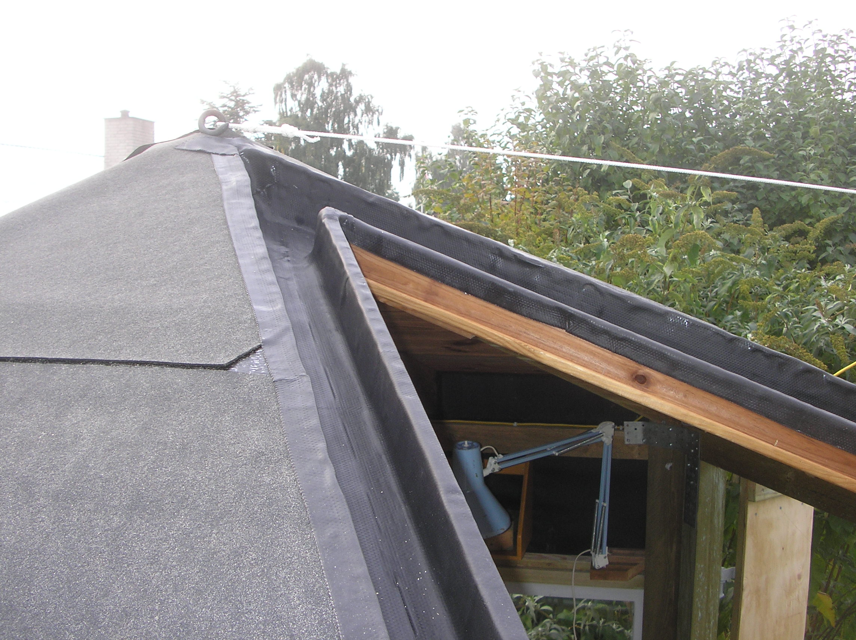
Notes:
Taget er lagt op med tagpap. Tagpapsøm er dejlige at slå i, en fest for hammeren, der tager revanche.
En del af taget skal kunne drejes op, så fruen kan sidde i sin yndlingsstol og tælle stjerneskud på himlen.
Et nyt vidunderligt bygningsmateriale erstatter bly og zink. Jeg kunne lave en vand- og vindtæt tagrende.

Slide 19
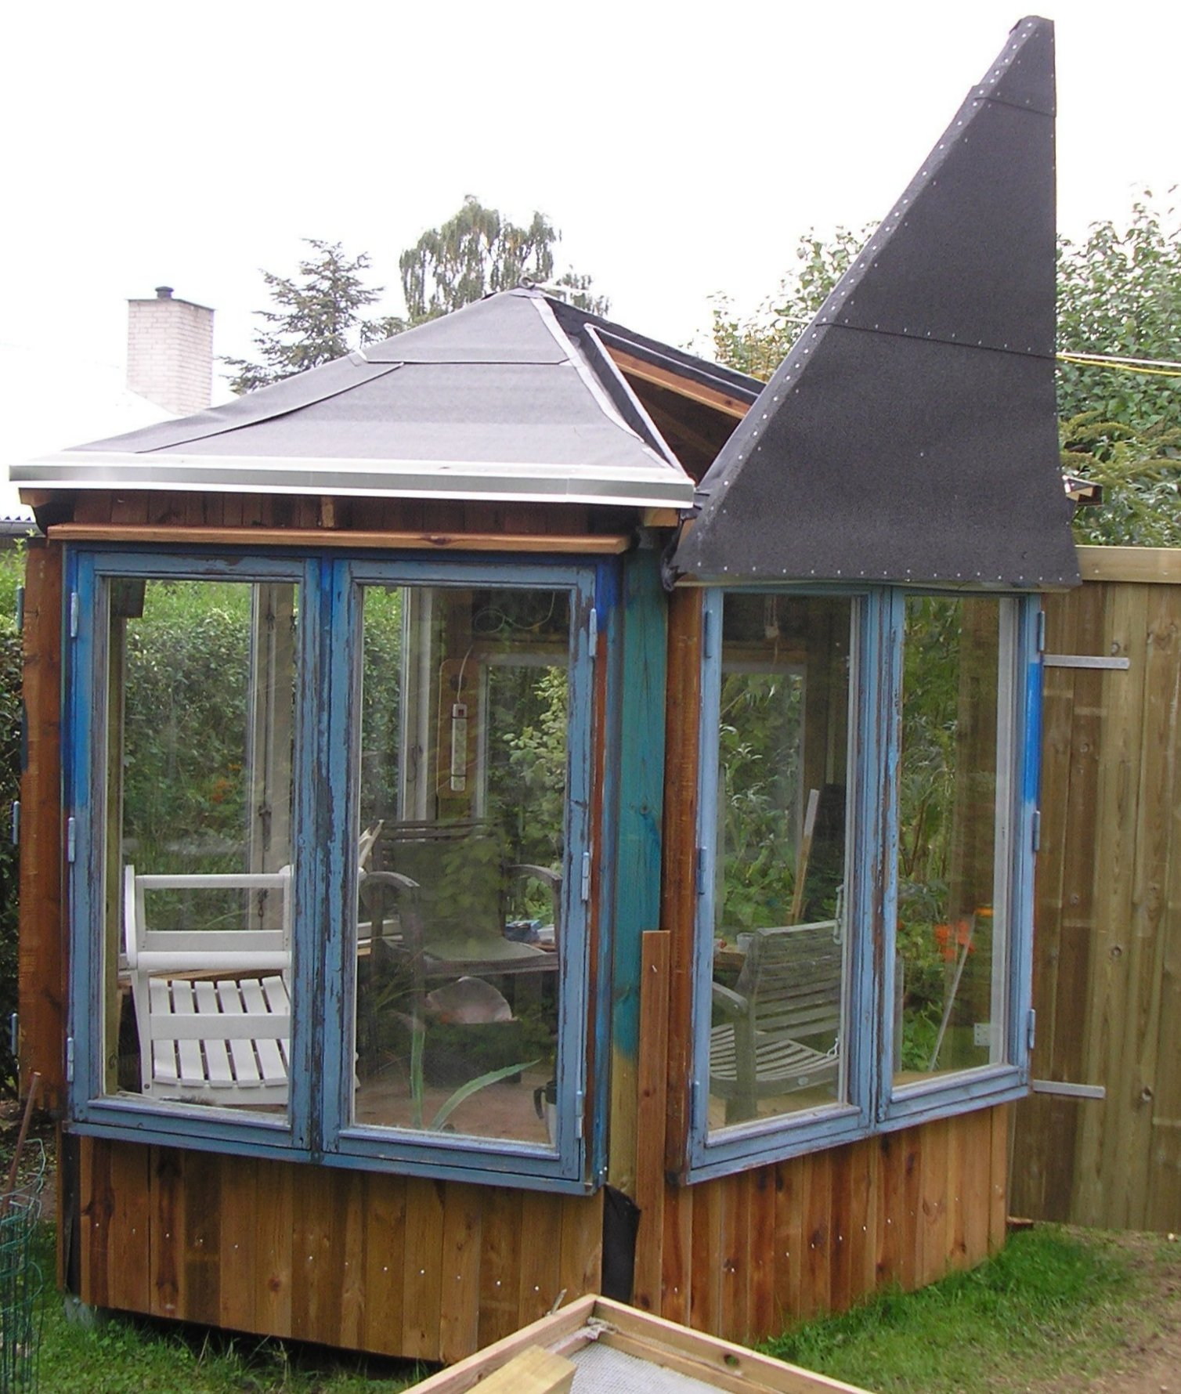
Notes:
Her samler vi stjernerne sammen og solen og månen.
Her skal vores samovar ud og stå ved festlige lejligheder og brygge på russisk te.
Her vil jeg sidde og udpønse nye planer. Hvordan smækker du to brædder sammen, så de forvandles til en drøm?

Slide 20
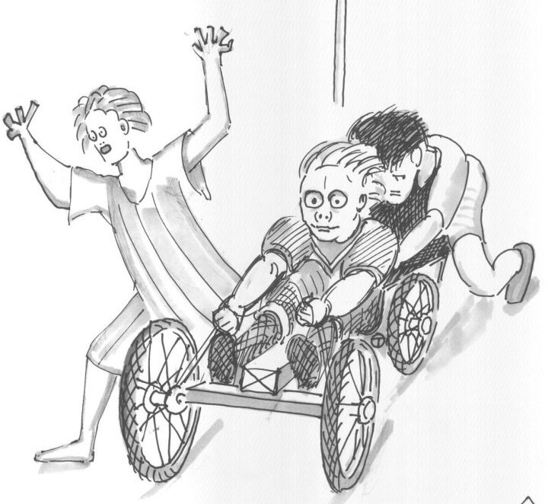
Notes:
Der skal være plads til at eksperimentere. Der skal være plads til at lave fejl. Som dreng byggede jeg hytter og legevogne.
Et forår en fin hytte af krydsfiner - efter sommerferien var den for lille.
Mine ben havde vokset sig lange og bukserne stumpede.

